Slide 1

EVOLVE 5B
7.1

Slide 2



Slide 4


Slide 5


Slide 6


Slide 7


Slide 8


Slide 9


Slide 10


Slide 13


Slide 14


Slide 16
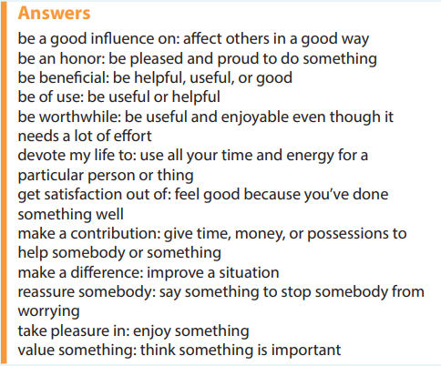

Slide 17

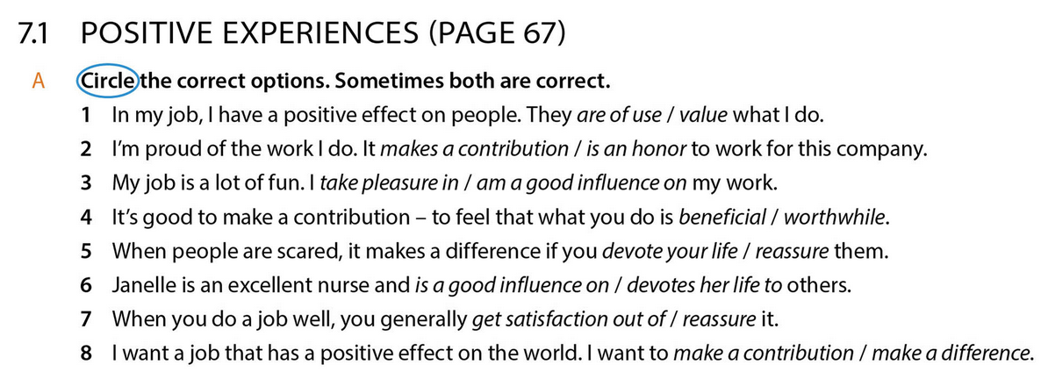

Slide 18
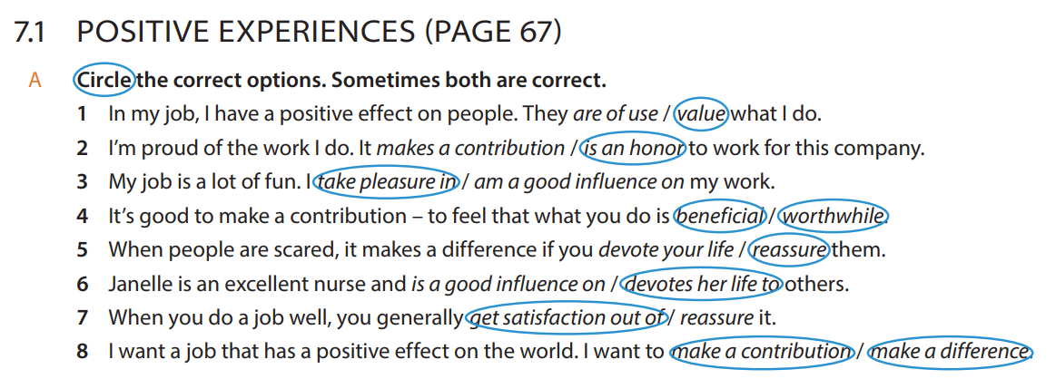

Slide 19
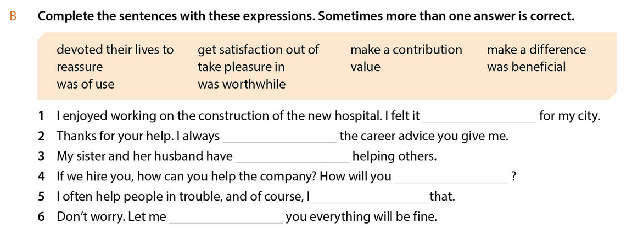

Slide 20
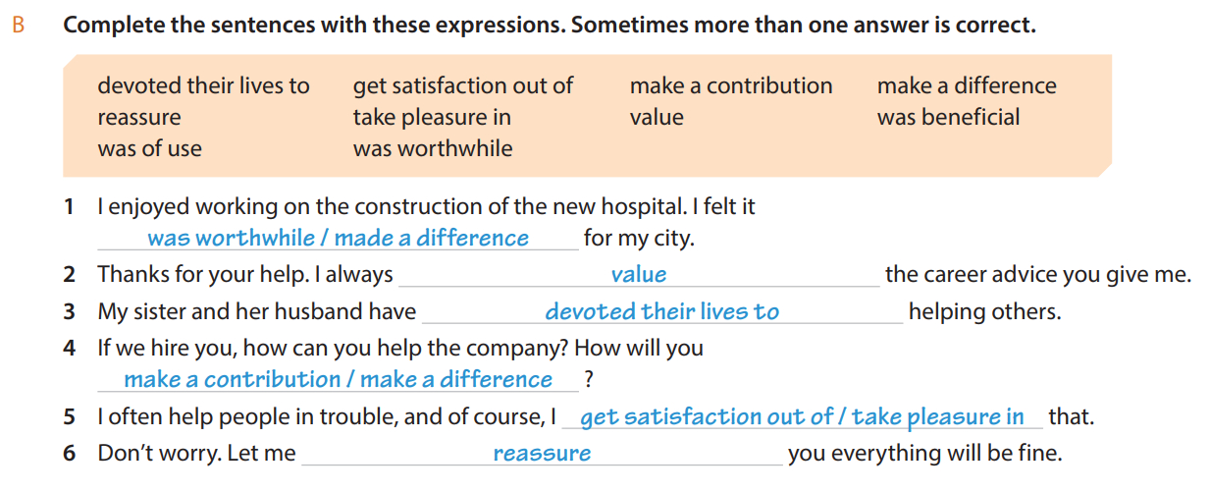

Slide 21


Slide 22


Slide 23


Slide 24
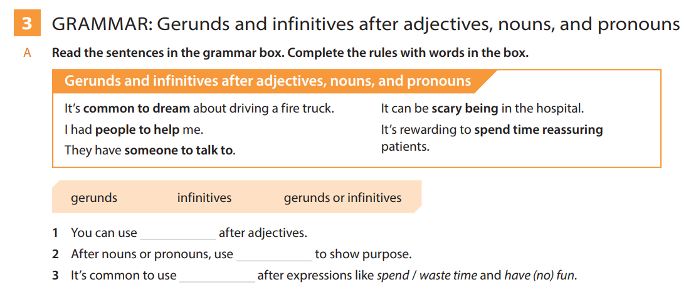

Slide 25


Slide 26


Slide 27



Slide 29


Slide 30


Slide 31


